Slide 1

제 35 회 학생 선박설계 콘테스트 [지정과제]
74K DWT 친환경 원유운반선 설계
메탄올 이중연료 · 축발전기 · 로터 세일 적용 LR1급 원유운반선
인하대학교 조선해양공학과
발표자: OOO
Notes:
안녕하십니까. 인하대학교 조선해양공학과입니다. 저희 팀은 지정과제인 74K DWT급 친환경 원유운반선을 설계하였습니다. 지금부터 발표 시작하겠습니다.

Slide 2
CONTENTS
목차
01
개념 설계
05
복원성
항로 및 화물 선정
적재조건 · 비손상 · 손상
02
선형 설계
06
구조 설계
제원 추정 · 선형 변환 · CFD
CSR 중앙단면 · 강도 검증
03
추진 · 조종 설계
07
친환경 · 경제성
마력 · 기관 · 프로펠러 · 타
로터 세일 · EEDI · 경제성
04
구획 설계
격벽 · 기관실 · 연료탱크 · 화물창
메탄올 이중연료
축발전기 + 로터 세일
단거리 TD9 항로 전략
북미 ECA 황 0.10%를 세정장치 없이
충족 · 상온 액상 저장 (vs LNG)
EEDI 4.411 → 3.475
Phase 3 요구값 만족
편도 1,652 nm
메탄올 탱크 용적 부담 최소화
Notes:
발표는 개념 설계부터 친환경까지 일곱 섹션 순으로 진행하겠습니다. 핵심은 세 가지입니다. 첫째, 메탄올 이중연료입니다. LNG의 극저온 탱크 부담도, 저유황유의 세정장치도 없이 북미 배출규제해역 기준을 충족합니다. 둘째는 축발전기와 로터 세일을 통한 EEDI Phase 3 대응, 셋째는 단거리 TD9 항로 전략입니다.

Slide 3
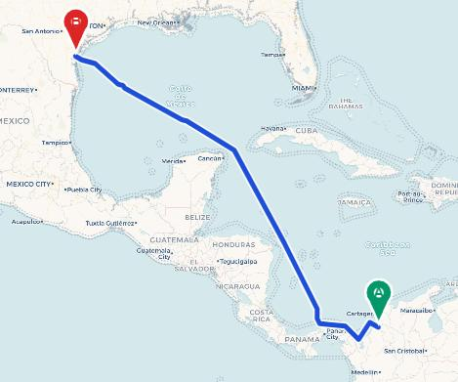
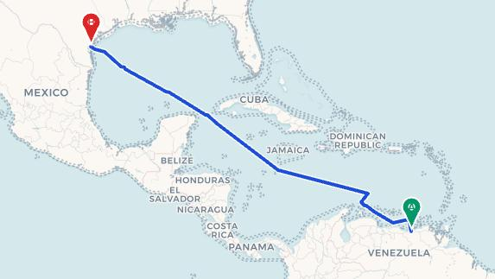
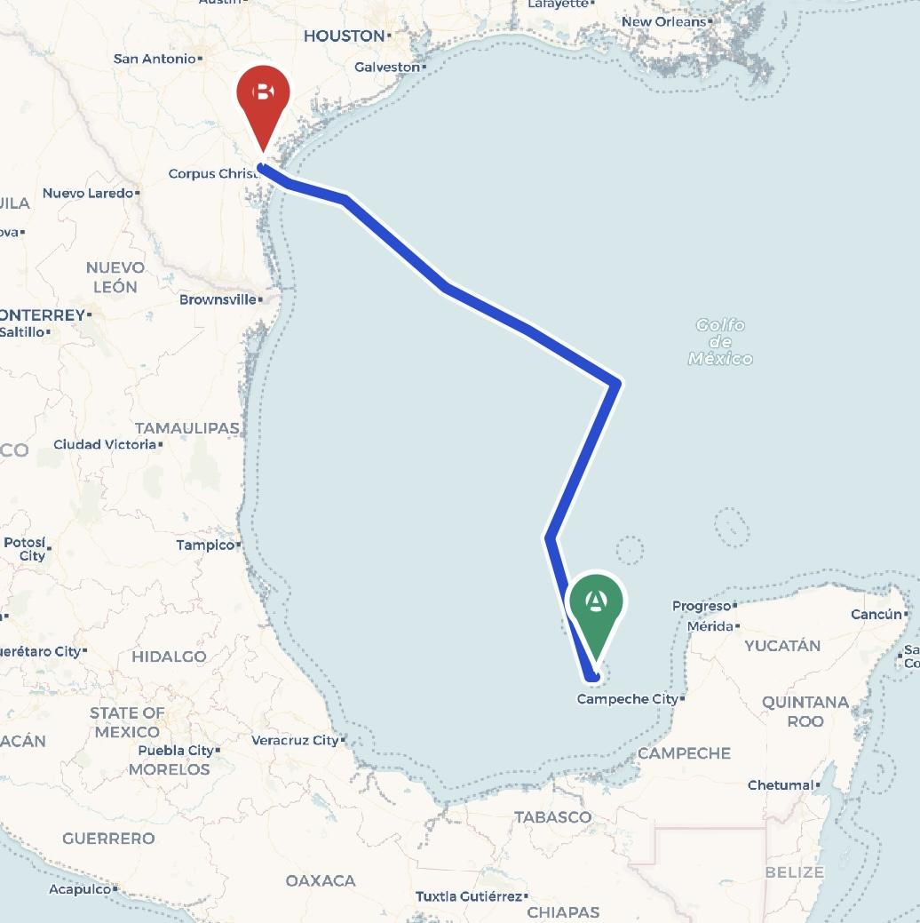
01 | 개념 설계 – 항로 및 화물 선정
① Conveñas(콜롬비아) → Corpus Christi
② Josè(베네수엘라) → Corpus Christi
③ Cayo Arcas·Dos Bocas(멕시코) → Corpus
항목 | ① Conveñas–Corpus | ② Venezuela–Corpus | ③ Mexico–Corpus
왕복거리 | 약 3,280 nm | 약 3,540~4,220 nm | 약 1,075~1,200 nm
공인 70kt 운임 항로 | TD9 (항만까지 일치) | 없음 | TD26 (양하항 Houston)
2025년 Corpus 물량 | 20.64 million bbl | 4.51 million bbl | 10.77 million bbl
공급 안정성 / 리스크 | 높음~중간 | 낮음 (제재·나포) | 중간 (수출 감소 추세)
양하항 Corpus Christi — 미국 최대 원유 수출항이자 휴스턴(159nm) STS 메탄올 벙커링 인프라에 인접
편도 1,652nm 단거리 → 항차당 메탄올 660t, 필요 탱크 959㎥ (만재 배수용적의 1.1%)로 화물 적재량 손실 최소화
→ 최종 항로: Conveñas(콜롬비아) → Corpus Christi(미국) — 선형·흘수·연료 인프라·운임지수를 모두 만족하는 유일한 대안
제 35 회 학생 선박설계 콘테스트 [지정과제]
3
Notes:
먼저 항로 선정입니다. 미국 최대 원유 수출항이자 메탄올 벙커링이 가능한 Corpus Christi를 공통 양하항으로 두고 세 항로를 비교했습니다. 콜롬비아 Conveñas 항로는 본선 규격과 일치하는 공인 운임지수 TD9가 있고 물동량도 가장 많습니다. 특히 편도 1,652해리 단거리라 메탄올 탱크가 만재 배수용적의 1.1퍼센트에 그쳐, 메탄올 추진의 약점인 적재량 손실을 해소합니다.

Slide 4
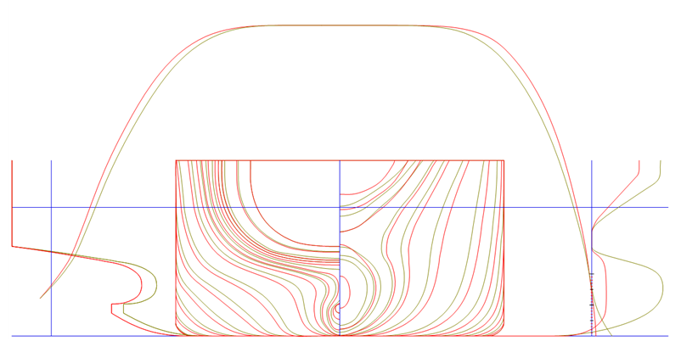
02 | 선형 설계 – 주요 제원 추정 및 Lackenby 선형 변환
항목 | 최종 설계선
L.O.A × B × D (m) | 215.8 × 35.8 × 20.8
L.B.P (m) | 206.3
Design / Scantling draft (m) | 12.0 / 14.1
Deadweight (ton) | 74,839.5
Design Speed (kts) | 14.3
Lackenby 변환 | 변환 전 | 변환 후
CB | 0.8014 | 0.8193
LCB (%Lpp, 선수+) | +2.74 | +2.66
LCF (%Lpp) | −1.17 | −0.90
선형 변환 전후 SAC(단면적 곡선) 비교 — 빨강: 변환 전 / 초록: 변환 후
→ 목표 재화중량 확보 + 저속 비대선에 적합한 LCB 유지
Froude 상사 + 대형 탱커 경하중량 약산식을 Python 으로 연립 → 목표 재화중량 74K 만족 제원 도출
치수비 L/B 5.76, B/D 1.72 — LR1 실적선 범위 내
제 35 회 학생 선박설계 콘테스트 [지정과제]
4
Notes:
선형 설계입니다. 경하중량 약산식과 Froude 상사를 연립해 수선간장 206.3미터, 폭 35.8미터, 재화중량 74,839톤의 초기 제원을 도출했습니다. 이후 Lackenby 변환으로 단면적 곡선을 수정해 방형계수를 0.8014에서 0.8193으로 키우면서, 부심은 선수 측 2.66퍼센트 위치에 유지했습니다.

Slide 5
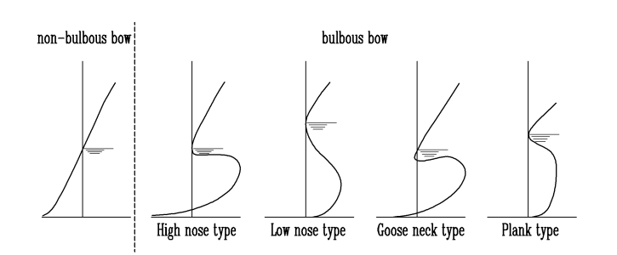
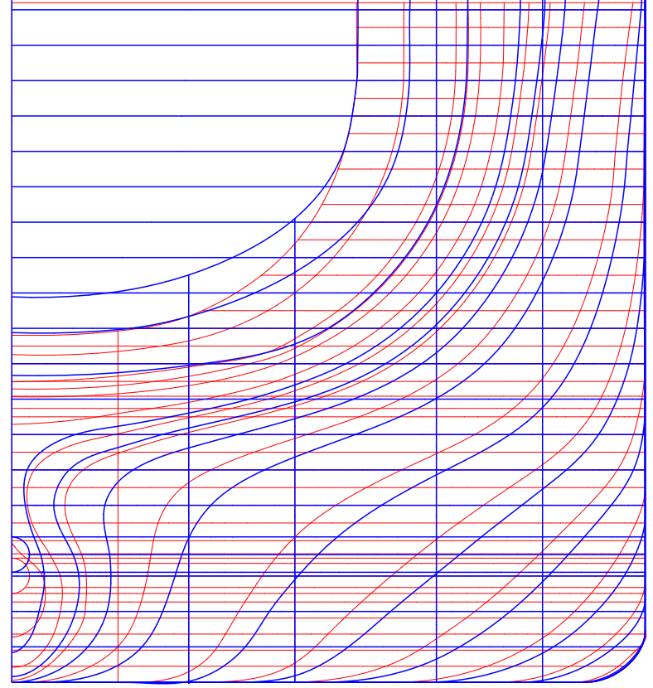
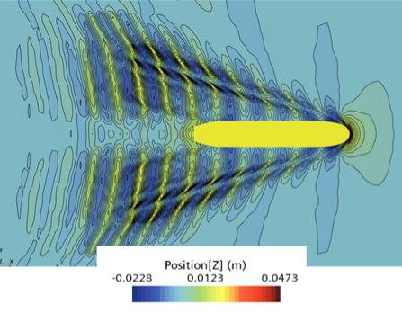
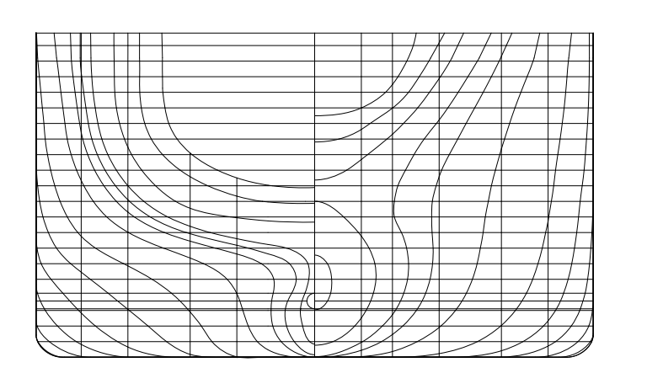
02 | 선형 설계 – 선수·선미 형상 및 CFD 저항 검증
구상선수 유형 — Plank type 채택
선미 단면 형상 비교 (U-type vs V-type)
저속 비대선은 조파저항 비중이 작음 → Bulb 7.78m → 1.6m 축소
균일한 반류 분포 → 추진효율 유리, Moderate U-type 채택
모형 저항 (14.3kn) | Total (N) | Pressure | Shear
참조호선 | 6.04 | 1.337 | 4.703
설계선 | 6.14 (+1.66%) | 1.42 | 4.726
RANS + RSM 난류모델, DFBI(Heave·Pitch 자유) 조건
→ 재화중량 확보를 위해 CB를 0.80 → 0.82로 키우면서 저항 증가는 +1.66%에 그침
설계선 Body Plan
설계선 Wave Pattern
제 35 회 학생 선박설계 콘테스트 [지정과제]
5
Notes:
선수는 저속 비대선에서 조파저항 비중이 작다는 점을 고려해 벌브를 7.78미터에서 1.6미터로 줄인 Plank type을, 선미는 반류가 균일해 추진효율에 유리한 Moderate U-type을 채택했습니다. CFD는 RANS와 레이놀즈 응력 모델, DFBI 조건으로 수행했으며, 방형계수를 키웠음에도 저항 증가는 1.66퍼센트에 그쳤습니다.

Slide 6
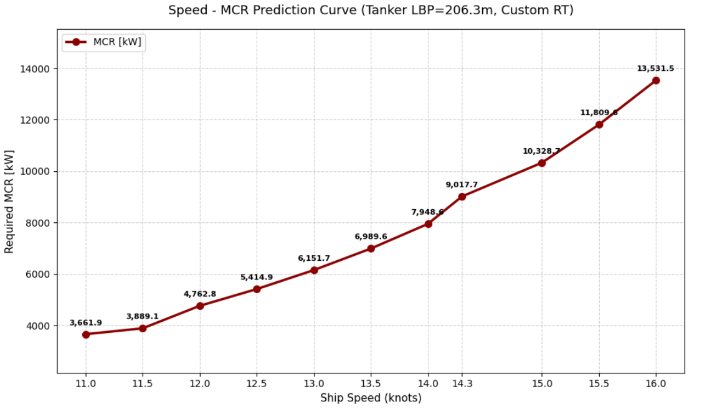
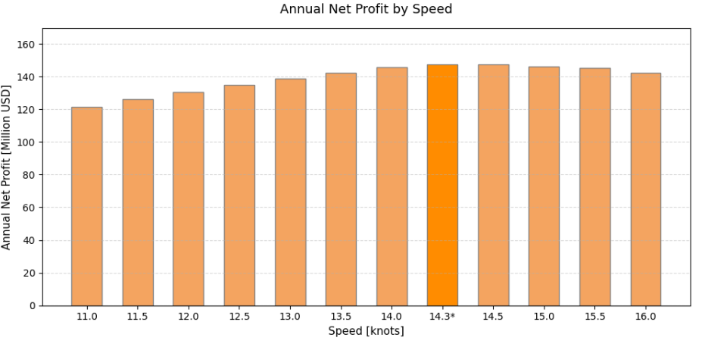
03 | 추진 · 조종 설계 – 저항·마력 추정 및 Design Speed 선정
속도별 소요 MCR 추정 곡선
V = 14.3 kts (설계속도) | 값
실선 전저항 RTS (kN) | 668.49
유효마력 EHP (kW) | 4,917.8
제동마력 BHP (kW) | 7,057.3
NCR (kW) [Sea 15% · Engine 10%] | 8,201.6
추정 MCR (kW) | 9,648.9
속도별 연간 순이익 비교 (최적점 탐색용 상대 비교)
Holtrop & Mennen 경험식을 CFD + ITTC 1978 실선 확장과 비교 → 보정계수 0.7315 산출 후 전 속도 적용
속도↑ → 연료비↑ / 연간 항차수↑ → 운임 수익↑ : 두 효과를 함께 반영해 순이익 최대점 탐색
연료가 가정 — 메탄올 520 $/t, MGO 1,270 $/t, 연간 운항 355일
→ Design Speed = 14.3 knots (연간 왕복 약 30.5 항차)
제 35 회 학생 선박설계 콘테스트 [지정과제]
6
Notes:
저항은 Holtrop-Mennen 경험식을 CFD 및 ITTC 1978 실선 확장 결과와 비교해 보정계수 0.7315를 산출해 적용했습니다. 설계속도는 연료비와 항차수 증가에 따른 운임 수익을 함께 반영해, 연간 순이익이 최대가 되는 14.3노트로 선정했습니다. 추정 소요 마력은 약 9,650킬로와트입니다.

Slide 7
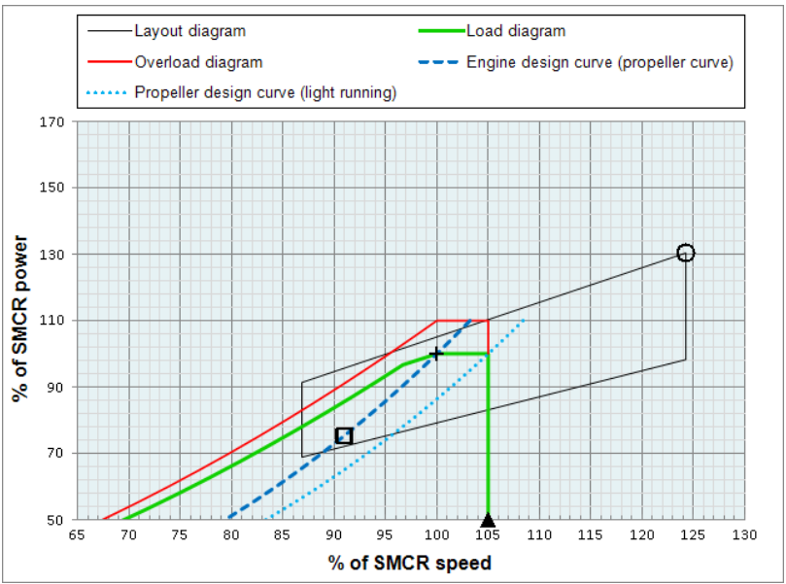
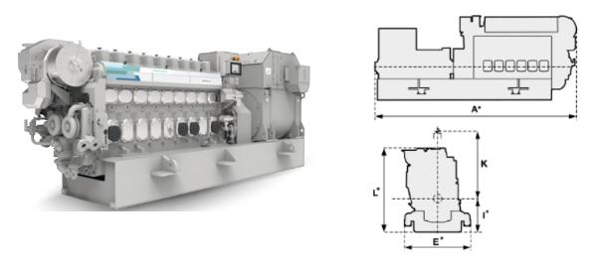
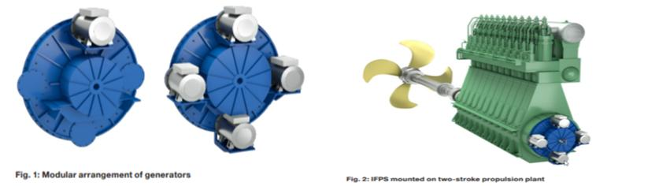
03 | 추진 · 조종 설계 – 주기관 및 축발전기 선정
항목 | 값
기관 모델 | 5G60ME-C10.5-LGIM
NMCR / SMCR (kW) | 14,200 / 10,890
엔진 회전수 (r/min) | 72 ~ 103 (설계점 84.04)
SFOC (g/kWh) | 163.1 (SGC 316.4, MeOH)
DFOC (t/day) | MeOH 82.69 + MGO 2.77
메탄올 이중연료(LGIM) 2행정 기관 — pilot fuel MGO
추정 MCR 9,648.9 kW < MEPC 최소추진마력 0.0652×DWT + 5,960.2 = 10,839.7 kW
→ 규정을 상회하는 SMCR 10,890 kW 사양으로 선정
NOx Tier III — SCR / EGR 비교 검토 후 EGRTC 채택
Engine Layout & Load Diagram (CEAS)
→ 축발전기 적용만으로 EEDI 4.411 → 3.580
Wärtsilä 20 4L Methanol GenSet ×3
RENK IFPS 축발전기 1,000 kW
제 35 회 학생 선박설계 콘테스트 [지정과제]
7
Notes:
주기관은 메탄올 이중연료 5G60ME-C10.5-LGIM을 선정했습니다. 앞서 추정한 마력이 MEPC 최소추진마력 10,840킬로와트에 못 미쳐, 이를 상회하는 SMCR 10,890킬로와트로 결정했습니다. 질소산화물은 EGRTC로 대응하고, 축발전기 1,000킬로와트로 항해 중 보조기관 가동을 최소화했습니다. 이것만으로 EEDI가 4.411에서 3.580까지 내려갑니다.

Slide 8
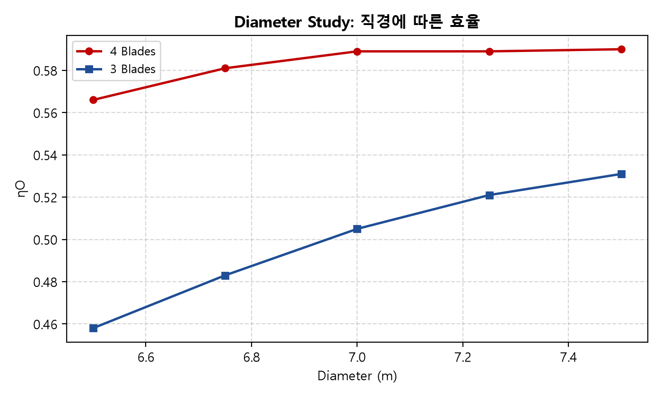
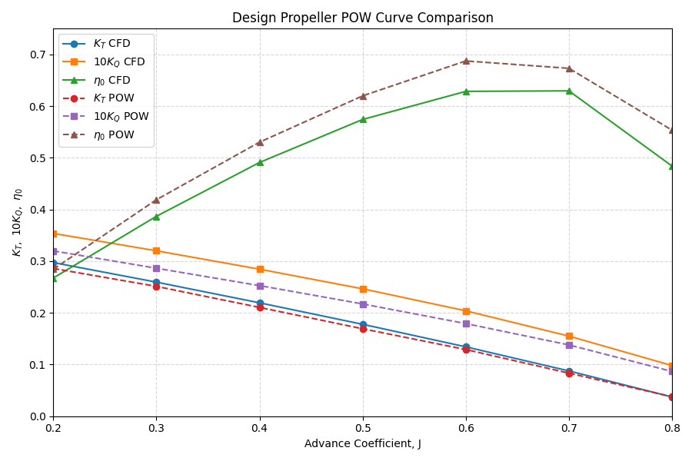
03 | 추진 · 조종 설계 – 프로펠러 설계 및 POW 검증
Diameter Study — 직경·날개수별 단독효율
항목 | 값
Stock Propeller | KP458 (KVLCC2, MOERI)
Diameter / Blades | 7.5 m / 4익
(P/D) mean / EAR | 0.742 / 0.361
Section | NACA66 + a=0.8 camber
Design 프로펠러 POW 곡선 (CFD vs POW 프로그램)
클리어런스 범위 내 직경은 클수록 유리, 동일 직경에서 4익(ηO 0.590) > 3익(0.531)
CFD POW Test(Wall y+ ≈ 1)와 포텐셜 이론 프로그램 결과를 교차 검증
Case Study — Pitch↑ / Chord↓ / Camber 소폭↑ 방향으로 설계, Rake·Thickness 영향 미미
→ ηO 최대 약 0.63 (J = 0.6~0.7) — 목표 14.3kn / 84.04rpm 달성
제 35 회 학생 선박설계 콘테스트 [지정과제]
8
Notes:
프로펠러는 KP458을 스톡 프로펠러로 두고 변수별 케이스 스터디를 수행했습니다. 클리어런스 범위에서 직경은 클수록, 동일 직경에서는 4익이 유리해 직경 7.5미터 4익으로 결정했고, 피치는 키우고 코드는 줄이는 방향으로 설계했습니다. CFD POW 시험으로 검증한 결과 목표 속도와 회전수를 달성했습니다.

Slide 9
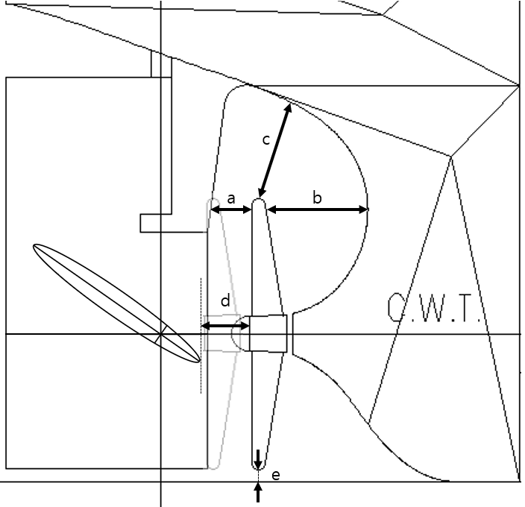
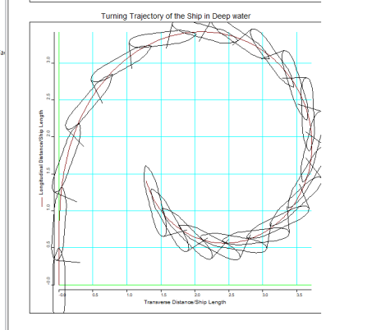
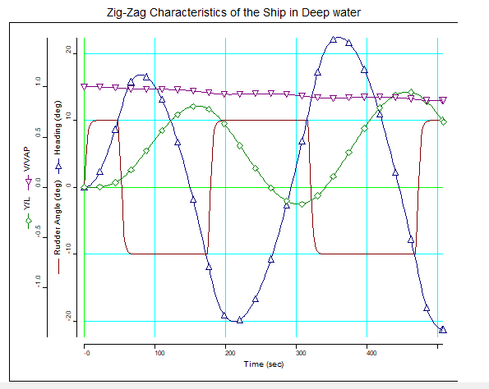
03 | 추진 · 조종 설계 – 타(Rudder) 설계 및 조종성능 평가
조종성능 평가 항목 | 결과 (Design / Scantling) | IMO 기준 (L/V = 32.0 s) | 판정
선회 Advance / L | ≤ 3.45 | ≤ 4.5 | 만족
선회 Tactical Dia. / L | ≤ 3.72 | ≤ 5.0 | 만족
Zigzag 10°/10° 1st Overshoot | 7.31° / 6.81° | ≤ 20° | 만족
Zigzag 20°/20° 1st Overshoot | 13.18° / 14.01° | ≤ 25° | 만족
Crash Stop 정지거리 / L | 7.68 / 9.11 | ≤ 15 | 만족
침로안정성 (Spiral Test) | 단일 곡선 | 이력현상 없음 | 만족
타 - 프로펠러 배치 및 간격
→ AVEVA Marine 검토 결과 모든 흘수 조건에서 IMO 조종성능 기준 만족
간격 | a | b | c | d | e
최소 기준 | 0.75m | 2.025m | 1.2m | 1.178m | 150mm
설계선 | 2.080m | 5.842m | 2.636m | 2.232m | 200mm
타 면적 — 주요제원·보침성·변침성·Area Ratio 4가지 추정 결과(41.5~49.5㎡) 중 42.83㎡ (Lpp×T의 1.73%) 채택
NACA 단면 · Semi-spade Rudder — 타력 1.567/0.297 MN, 타 토크 0.658/0.688 MN·m (KR Rule)
Turning Trajectory (Scantling Draft)
Zig-Zag 10°/10° Characteristics
제 35 회 학생 선박설계 콘테스트 [지정과제]
9
Notes:
타 면적은 네 가지 추정법의 결과 범위 안에서 42.83제곱미터로 정하고, NACA 단면의 Semi-spade 타를 채택했습니다. 프로펠러·선체 간 간격도 기준을 만족합니다. 조종성능은 두 흘수 조건에서 선회, 지그재그, 크래시 스톱, 나선 시험을 수행했고 전 항목이 IMO 기준을 만족했습니다.

Slide 10
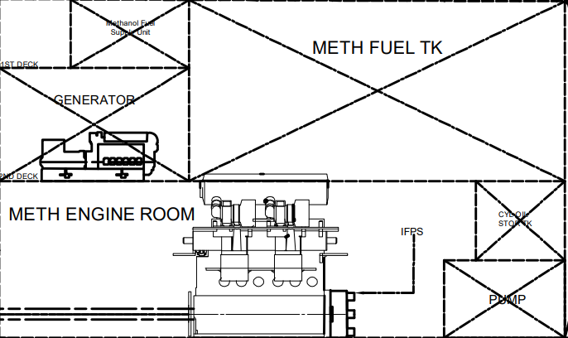
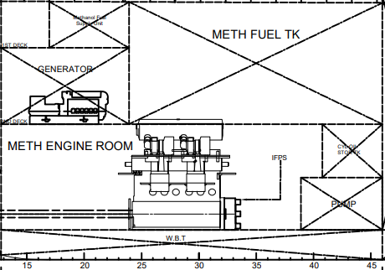
04 | 구획 설계 – 격벽 배치 · 기관실 · 메탄올 연료탱크
격벽 (AP 기준) | 위치 (m)
선미격벽 | 11.85
기관실 전방격벽 | 42.20
화물창 격벽 BHD 1~5 | 67.2 / 92.2 / 117.2 / 142.2 / 167.2
충돌격벽 | 192.20 (FP 앞 0.068 Lpp)
화물창 6구획(양현 12탱크) — 구획 길이 25m = 웹프레임 간격 3.125m × 8
이중저 높이 2.4m ≥ 0.032B + 0.19√Tsc (선급 규정)
기관실 37.0m (APT BHD ~ 펌프룸 격벽) — 축 작업공간 1.0 / 중간축·축발전기 11.0 / 주기관 7.39 / 배관 4.1 / 펌프룸 5.5m 반영
기관실 구획 배치 (Profile) — 총 길이 37.0 m
메탄올 연료 계통 | 값
메탄올 탱크 (MTLTP/S) | 4,923.2 ㎥
항차당 소요 (편도 1,652nm) | 660 t (959 ㎥)
무보급 운항 여력 | 약 5 항차분 — 다항차 무벙커링 대응
MGO 탱크 | 234.3 ㎥ (최소 요구 144.7 ㎥)
→ IMO MSC.1/Circ.1621 적용 — 탱크 주위 cofferdam 설치 및 충분한 용적 확보
메탄올 연료탱크 및 기관실 배치
제 35 회 학생 선박설계 콘테스트 [지정과제]
10
Notes:
구획 설계입니다. 경험식으로 선미격벽과 충돌격벽을 배치한 뒤 화물창을 여섯 구획으로 나눴으며, 구획 길이 25미터는 웹프레임 간격 3.125미터의 정확히 여덟 칸입니다. 기관실은 축과 축발전기, 주기관 길이를 고려해 37미터로 정했습니다. 메탄올 탱크는 IMO 지침에 따라 코퍼댐으로 둘러쌌고, 용적 4,923세제곱미터입니다.

Slide 11
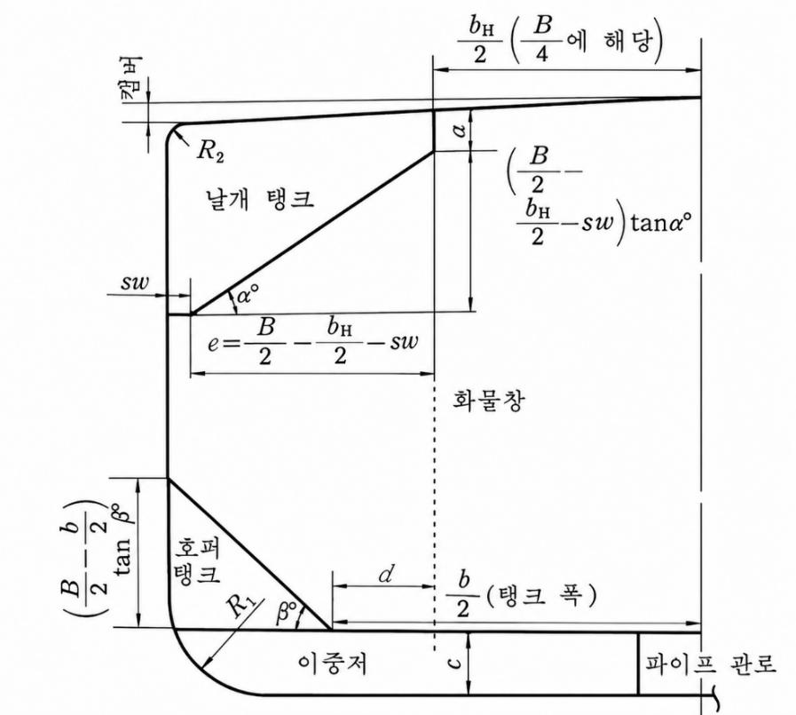
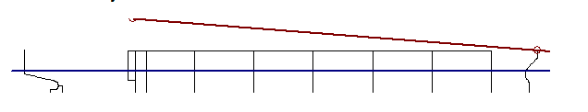
04 | 구획 설계 – 화물창(MARPOL) · 건현/의장 · 가시거리 규정 검토
MARPOL Annex I Reg.19 — Double Hull : Wing Tank 폭 2.4m, 이중저 높이 2.4m (최소 2.0m 이상)
화물창 총 용적 77,839.4 ㎥ (COT 12탱크, SG 0.930 원유 기준)
Reg.23 가상 기름 유출량 Om 0.0142 < 허용 0.0150 — AVEVA Marine 검증
Reg.29 Slop Tank 2,365.6 ㎥ ≥ 화물 적재용량의 3%, Reg.26 탱크 길이 25m < 0.2Lf = 48.24m
거주구 — 승조원 22명, Upper·A·B·C·Navi 5개 층, 총면적 1,246.3 ㎡ (SOLAS · MLC 2006 반영)
가시거리 (Blind Distance) | 수계산 | AVEVA Marine | 기준
Full Load Draft (12.6m) | 121.59 m | 118.13 m | ≤ 500 m
Normal Ballast (6.27m, DEP) | 215.45 m | 203.84 m | ≤ 500 m
Normal Ballast (6.20m, ARR) | 216.49 m | 204.78 m | ≤ 500 m
Double Hull 단면 (Wing Tank · 이중저 · 호퍼)
건현 · 의장 (ICLL 1966 / KR Rule) | 값
하기건현 (A형 선박) | 4,432 mm
허용 최대 만재흘수 | 16.382 m ≥ Tsc 14.10 m
최소 선수높이 Fb | 6,607.8 mm (실제값 상회)
의장수 E / 선수 앵커 | 2,559 / 2 × 7,350 kg
앵커 체인 | Ø66 mm × 605 m (제3종)
AVEVA Marine 가시거리 검토 (Eye point 34.18m)
→ MARPOL 화물창 · ICLL 건현 · KR 의장 · SOLAS 시야 기준 전부 만족
제 35 회 학생 선박설계 콘테스트 [지정과제]
11
Notes:
화물창은 MARPOL에 따라 윙탱크 폭과 이중저 높이를 각각 2.4미터로 한 이중선체이며, 총 용적 77,839세제곱미터입니다. 가상 기름 유출량과 슬롭탱크 용량도 규정 이내입니다. 건현은 ICLL 기준 허용 만재흘수 16.4미터로 스캔틀링 흘수를 상회하고, 의장수 2,559로 앵커와 체인을 결정했습니다. 가시거리도 SOLAS 규정을 만족합니다.

Slide 12
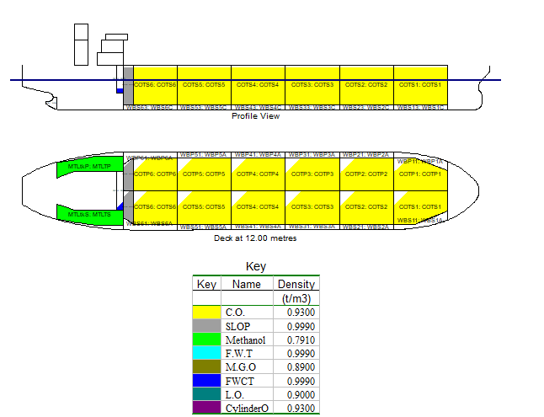
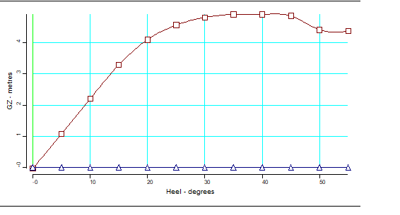
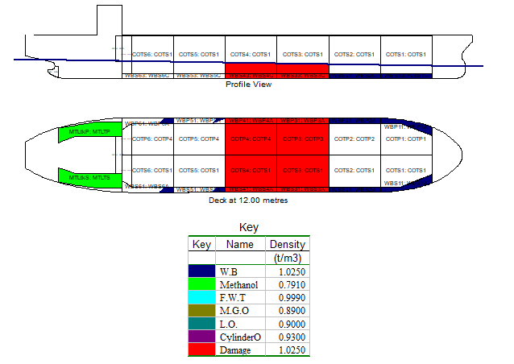
05 | 복원성 – 적재조건 · 비손상 및 손상 복원성
경하중량 LWT = 14,723.8 t (선각·의장·기관부 + 로터 세일 3기 × 51t), LCG 92.40 m
Loading Condition 10가지 — Lightship · Docking · (Heavy) Ballast · Homo. Full Load, 각 DEP / ARR
대표 조건 (Homo·Scantling·DEP) | 값
Deadweight | 74,153.4 t
배수량 | 88,877.2 t
GMt (FSC 반영) | 3.054 m
Max GZ 발생각 | > 30°
종강도 BM / SF | 전 조건 허용치 이내
Homo. Full Load (Scantling, DEP) 적재 상태
GZ Curve
손상 복원성 — MARPOL Reg.28.3 기준 | 결과
최종 평형각 ≤ 25~30° | 최대 1.83°
잔존 GZ 범위 > 20° | 최소 22.6°
잔존 최대 GZ ≥ 0.1 m | 최소 1.96 m
GZ 면적(20°) ≥ 0.0175 m·rad | 최소 0.332 m·rad
손상 Case 예시 — No.3·4 COT 양현 손상
→ 전 조건에서 IS Code 2008 비손상 기준 만족 · 4개 손상 Case 전부 MARPOL Reg.28 만족
제 35 회 학생 선박설계 콘테스트 [지정과제]
12
Notes:
복원성입니다. 경하중량은 로터 세일을 포함해 14,724톤이며, 경하부터 만재까지 열 가지 적재조건을 검토했습니다. 모든 조건에서 IS Code 2008 비손상 기준과 종강도 허용치를 만족했습니다. 손상 복원성은 MARPOL 28규칙의 네 가지 손상 케이스 전부에서 잔존복원성 기준을 만족했습니다.

Slide 13
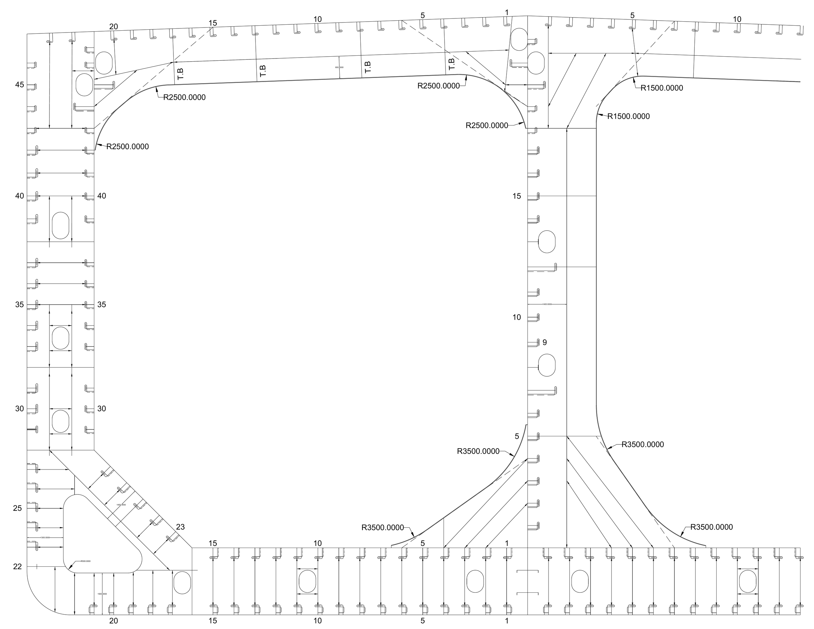
06 | 구조 설계 – CSR 규정 구현 및 중앙단면 치수 결정
중앙단면 성능 (net-n50) | 설계 | CSR 요구 | 여유
관성모멘트 I (m⁴) | 262.07 | 125.17 | +109%
갑판 단면계수 ZD (×10⁶cm³) | 23.05 | 16.39 | +40.6%
선저 단면계수 ZB (×10⁶cm³) | 27.79 | 16.39 | +69%
판 17개 스트레이크 · 종보강재 16개 항목을 요소판(EPP) 단위로 전수 검토 — 존별 대표 부재 방식이 아님
순치수법으로 부식 여유 분리 — tn50 = tgross − 0.5tc (선체거더) / tnet = tgross − tc (국부·좌굴)
강종 3층 배치 — 갑판 AH32 · 중앙 MS · 선저 AH32, 고장력강 경계 z_hts 확인
두께 – 관성모멘트 – 응력의 순환을 고정점까지 반복해 수렴 — 자체 계산 모듈로 전 부재를 재계산
대표 웹 프레임 단면 — 브래킷 반경 · 개구부 · 트리핑 브래킷 (설계 도면)
Ch 4
▶
Ch 5
▶
Ch 6
▶
Ch 8
▶
Pt 2 Ch 2
하중
선체거더
국부 치수
좌굴
1차 부재 · 횡격벽
→ IACS 공통구조규칙(CSR) 조문을 단순화 없이 구현 — 동적 하중케이스 22개 전부를 하중 계산점마다 산출
제 35 회 학생 선박설계 콘테스트 [지정과제]
13
Notes:
구조 설계입니다. CSR 조문을 단순화 없이 그대로 구현한 것이 특징입니다. 동적 하중케이스 22개 전부에 대해 압력을 산출했고, 존별 대표 부재가 아니라 판 17개 스트레이크와 종보강재 16개 항목을 요소판 단위로 전수 검토했습니다. 그 결과 관성모멘트는 요구 대비 109퍼센트, 갑판 단면계수는 40.6퍼센트 여유를 확보했습니다.

Slide 14
06 | 구조 설계 – 좌굴 · 강도 검증 및 선급 프로그램 교차검증
강도 검증 항목 | 결과 | 판정
극한강도 (Smith법, Ch5 Sec2) | 항해 호깅 67.4 / 새깅 78.5% | OK
손상 후 잔존강도 (충돌·좌초) | 이용률 최대 57.6% | OK
피로강도 (25년, S-N D곡선) | 156개 부재 통과 · 최소 46.4년 | OK
좌굴 (판·보강재·전체 패널) | 최대 η 0.970 (C.L. 격벽 최상부) | OK
판 좌굴 이용률 η — 부재별, 한계 1.00 (손계산)
적하지침서가 없어 정수중 굽힘모멘트는 CSR Ch 4 Sec 4 규칙 최소값을 채택 — 이 값이 하한임을 인정하고 초과 여유를 역산
실제 Msw가 규칙 최소의 2.06배(호깅) · 3.54배(새깅), 전단은 1.90배까지 커져도 단면이 성립
갑판과 C.L. 격벽 최상부는 압력이 아니라 좌굴이 두께를 지배 — 판재 17종 중 이 3장뿐
Ch 7 3-화물창 FE(절점 41,935 · 요소 88,057 · 45 LC)는 예비 검토 — 치수는 전부 규정 계산으로 결정
정수중 굽힘모멘트 Msw — 채택값 대비 허용 상한, 여유 2.06× / 3.54× (×10⁶ kN·m)
→ 선급 프로그램 SeaTrust-HullScan(KR)과 교차검증 — 극한강도 판정 굽힘모멘트 차이 0.003%
제 35 회 학생 선박설계 콘테스트 [지정과제]
14
Notes:
검증은 두 방향입니다. 먼저 한국선급 SeaTrust-HullScan과 교차검증해 극한강도 굽힘모멘트가 0.003퍼센트 차이로 일치했고, 피로는 156개 부재 전부 통과해 최소 수명 46.4년입니다. 정수중 굽힘모멘트는 적하지침서가 없어 규칙 최소값을 채택했는데, 이 값이 하한이므로 실제 하중이 몇 배까지 커져도 단면이 성립하는지 역산했습니다. 호깅 2.06배, 새깅 3.54배까지 여유가 있습니다.

Slide 15
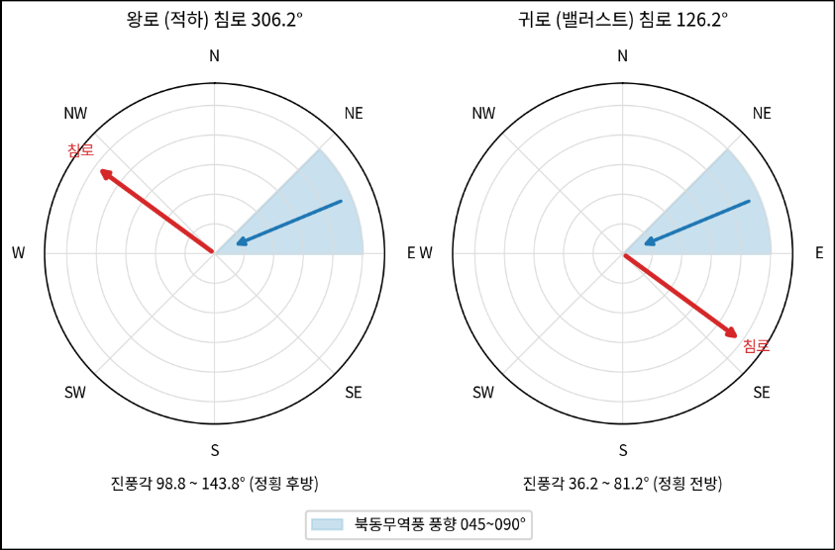
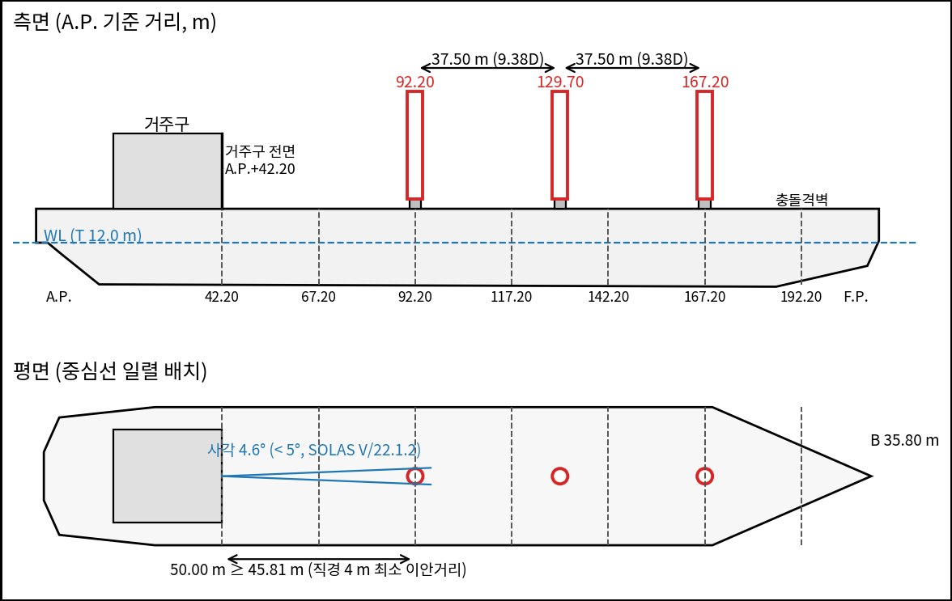
07 | 친환경 · 경제성 – 로터 세일 및 EEDI 평가
로터 세일 성능 (28×4m × 3기) | 값 (U10 7.0 m/s)
왕복평균 추력 | 82.1 kN (총저항의 12.2%)
제동마력 절감 | 725 kW (NCR의 8.8%)
연간 메탄올 / CO₂ 절감 | 1,376 t / 2,040 t
추가 중량 / 회수기간 | 153 t / 1.4~3.7년
카리브해 — 연중 안정적인 북동무역풍(045~090°) + Caribbean Low-Level Jet, 항로 실측 풍황(U10 7.0 m/s)으로 계산
실선·문헌 절감률 6.5~9.1%(Maersk Pelican · TR Lady · Aframax 해석)와 부합 — 약풍 항로 사례는 2%대
로터 구동전력 3기 정격 345 kW를 전부 차감해도 순절감 380 kW 이상 (NCR 4.6%)
시야각 4.6° < 5° (SOLAS V/22), 화물탱크 위험구역 이격 · 관통형 지지대 반영
항로 침로와 북동무역풍 섹터 (좌: 왕로 / 우: 귀로) — 정면풍 구간 없음
기본 (ME + AE)
▶
+ 축발전기 1,000kW
▶
+ 로터 세일 3기
4.411
3.580
3.475
→ Attained EEDI 3.475 < Required 3.568 — Phase 3 만족
권고 배치 — 28m × 4m 로터 세일 3기, 중심선 일렬 (이격 37.5m = 9.38D)
제 35 회 학생 선박설계 콘테스트 [지정과제]
15
Notes:
친환경 설계입니다. 본 항로가 지나는 카리브해는 북동무역풍이 연중 안정적이라, 왕로와 귀로 어느 구간에도 정면풍이 걸리지 않습니다. 이 점을 활용해 28미터 로터 세일 3기를 배치했고, 제동마력 725킬로와트, NCR의 8.8퍼센트를 절감합니다. 그 결과 최종 EEDI는 3.475로 Phase 3 요구값 3.568을 만족합니다.

Slide 16
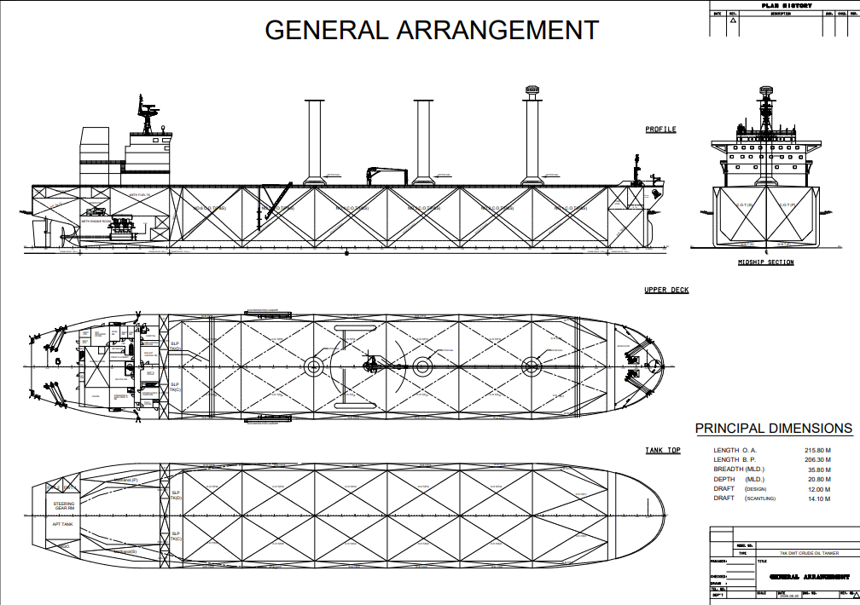
경제성 검토 및 설계 결과 요약
건조 비용 | USD
공수 비용 | 13,952,986
재료 비용 | 10,280,126
일반 경비 (10%) | 2,423,311
총 건조비 | 26,656,423 (약 369억원)
연간 운항비 | USD
운용 비용 (승조원 22명 등) | 3,805,745
항해 비용 (연료 · 청수 등) | 12,263,361
총 운항비 | 16,069,106
General Arrangement
설계 결과 요약 | 값
L.O.A × B × D | 215.8 × 35.8 × 20.8 m
Deadweight / Speed | 74,839.5 t / 14.3 kts
주기관 | 5G60ME-C10.5-LGIM (MeOH DF)
EEDI | 3.475 (Phase 3 만족)
연간 355일 운항 · 왕복 30.5항차 (항해 4.81일 + 정박 1일) · 운용비 3.81 M $/년
TD9 WS373 (8.21) → TCE ≈ 104,000 $/day · 일주일 뒤 (8.28) WS197 → 39,600
단순 투자회수기간 — 시황 · 선가 민감도 | 건조비 | TCE ($/day) | 회수기간
보고서 기준 (2026.8.21 TD9 WS373) | 26.66 M | 104,000 | 0.81년
LR1 5년 평균 운임 적용 (2021~25) | 26.66 M | ≈ 33,000 | 3.4년
+ 시장 신조선가 적용 (LR1 + MeOH DF) | ≈ 66 M | ≈ 33,000 | 8.3년
ICLL · SOLAS · MARPOL · IS Code · IMO 조종성 기준 및 CSR 구조 요건 전부 만족
후속 과제 — 프로펠러 캐비테이션 정량 검토 · 로터세일 기초 구조 및 풍하중 조종성 · 적하지침서 기반 정수중 하중 확정
→ 메탄올 이중연료 + 축발전기 + 로터 세일로 환경규제와 경제성을 동시에 확보
출처 — TCE: TORM·Hafnia LR1 실현 평균 2021~25 (3.1~3.3만 $/day) · 선가: LR1 계약 2024~26 중국 53~56 M · 한국 58~62 M, 메탄올 DF +10~11%
제 35 회 학생 선박설계 콘테스트 [지정과제]
16
Notes:
경제성입니다. 건조비는 약 2,666만 달러입니다. 회수기간은 2026년 8월 시황 기준 0.81년이지만, LR1 5년 평균 운임과 시장 신조선가를 적용하면 약 8년으로 시황에 크게 좌우됩니다. 정리하면 본 설계선은 국제 규정과 선급 요건을 모두 만족하면서, 메탄올 이중연료와 축발전기, 로터 세일로 EEDI Phase 3까지 만족시킨 74K급 원유운반선입니다. 캐비테이션 정량 검토와 로터 기초 해석은 후속 과제로 인식하고 있습니다.

Slide 17
감사합니다.
인하대학교 조선해양공학과 · 제 35 회 학생 선박설계 콘테스트
Notes:
이상으로 발표를 마치겠습니다. 감사합니다.

